Slide 1
















CHÀO MỪNG
QUÝ THẦY CÔ
VỀ DỰ GIỜ

Slide 2


DỰ ÁN CỘNG ĐỒNG 12 - BỘ SÁCH CHÂN TRỜI SÁNG TẠO
BÀI 1
THƠ CA
THƠ CA
THƠ CA
Những sắc điệu
Tràng giang
- Huy Cận -
GV THỰC HIỆN:
1. NGUYỄN LINH HOÀNG VY - THCS HÒA HƯNG - Q 10, TPHCM
2. BÙI THỊ HẢI PHƯƠNG - THPT CHÂU THÀNH - BÀ RỊA VŨNG TÀU

Slide 3

Tràng giang
Huy Cận

Slide 4

KĨ NĂNG ĐỌC

Slide 5
TRƯỚC KHI ĐỌC

Slide 6
ĐỌC VĂN BẢN

Slide 7
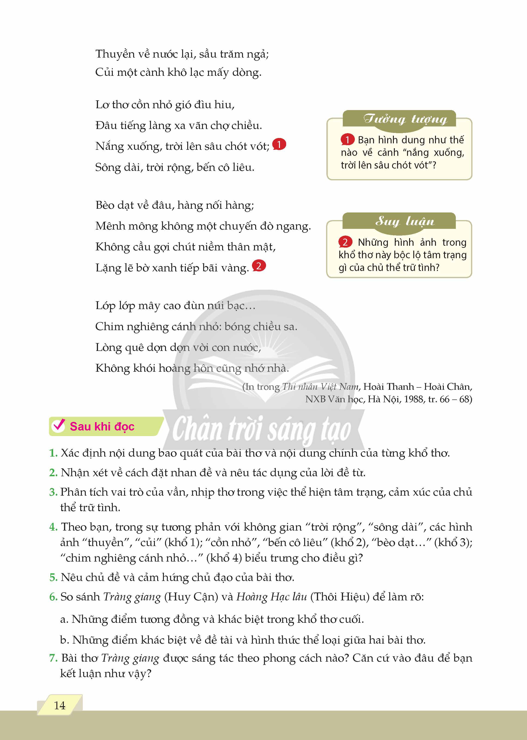

Slide 8
SAU KHI ĐỌC

Slide 9


PHIẾU HỌC TẬP SỐ 1
Xác định nội dung bao quát của bài thơ và nội dung chính của từng khổ thơ?
Khổ 1
....................
Khổ 2
....................
Khổ 3
....................
Khổ 4
....................
NỘI DUNG BÀI THƠ
...........................................................................................................................

Slide 10

NỘI DUNG BAO QUÁT
Qua cảnh "sông dài, trời rộng" gửi nỗi cô đơn, lẻ loi và lòng yêu nước kín của tác giả.

Slide 11
NỘI DUNG CHÍNH TỪNG KHỔ
Khổ 1: Dòng sông đìu hiu, vắng lặng.
Khổ 2: Dòng sông chất chứa nỗi buồn.
Khổ 3: Dòng sông cô quạnh.
Khổ 4: Tâm trạng cô đơn và nỗi nhớ nhà.

Slide 12
Nội dung bao quát của bài thơ và nội dung chính của từng khổ thơ
Khổ 1
Dòng sông đìu hiu, vắng lặng
Khổ 2
Dòng sông chất chứa nỗi buồn
Khổ 3
Dòng sông cô quạnh
Khổ 4
Tâm trạng cô đơn và nỗi nhớ nhà
NỘI DUNG BÀI THƠ
Qua cảnh "sông dài, trời rộng" gửi nỗi cô đơn, lẻ loi và lòng yêu nước kín của tác giả.

Slide 13
NHAN ĐỀ
TÁC DỤNG CỦA LỜI ĐỀ TỪ

Slide 14
NHAN ĐỀ
Vừa gợi sự liên tưởng đến con sông Trường Giang (ở Trung Quốc), vừa mang âm hưởng thơ Đường, tạo cảm giác như một dòng uốn miên man từ quá khứ đến hiện tại, khiến cho khoảng thời gian được kéo dài và mở rộng.

Slide 15
TÁC DỤNG CỦA LỜI ĐỀ TỪ
Một lời đề từ hay, độc đáo có thể giúp khơi gợi, dẫn dắt người đọc tìm hiểu, khám phá tác phẩm.

Slide 16

VAI TRÒ CỦA VẦN/NHỊP THƠ TRONG VIỆC THỂ HIỆN TÂM TRẠNG, CẢM XÚC CỦA CHỦ THỂ TRỮ TÌNH

Slide 17
Điền vào bảng sau để làm rõ vai trò của vần và nhịp thơ trong việc thể hiện tâm trạng, cảm xúc của chủ thể trữ tình:
CÁCH GIEO VẦN/ NHẮT NHỊP
CÁCH GIEO VẦN/ NHẮT NHỊP
Xác định vần được sử dụng trong khổ 1, 3, 4
Nêu cách ngắt nhịp chủ yếu trong toàn bộ bài thơ

Slide 18
Tác giả sử dụng những vần thơ có độ vang như "ong" trong khổ 1, "ang" trong khổ 3, "a" trong khổ 4, tạo bài thơ có âm hưởng vang vọng, kéo dài, hỗ trợ thêm cho nỗi buồn dài dằng đặc, mênh mang được thể hiện trong thơ.

Slide 19
Nhịp thơ chậm rãi, nhịp nhàng, mãnh liệt 4/3 hoặc 2/2/3. Cũng cần chú ý đến những cách tân trong nhịp thơ để tăng chất nhạc, như: “Mênh mông/ không một chuyến đi ngang” trong khổ 3

Slide 20
HÌNH ẢNH TƯỢNG TRƯNG

Slide 21
Phân tích sự tương phản: lớn - nhỏ, vô cùng - hữu hạn.
Ví dụ: hình ảnh con thuyền nhỏ bé trên dòng sông rộng lớn tạo cảm giác lạc lõng và cô đơn.

Slide 22
Ví dụ từ thơ Đường: So sánh với bài thơ "Hoàng Hạc Lâu" của Thôi Hiệu để thấy sự tương đồng về cảm giác cô đơn.

Slide 23
Liên hệ với bài thơ khác: Nêu bật sự cô đơn và tình yêu quê hương trong bài thơ "Tràng giang" thông qua các hình ảnh như con thuyền, nước sông, cánh chim, bến bờ.

Slide 24
Phân tích cụ thể:
Hình ảnh con thuyền lẻ loi trên dòng sông rộng lớn tượng trưng cho sự cô đơn, lạc lõng của con người
Hình ảnh cánh chim nhỏ bé giữa trời rộng lớn biểu hiện cho nỗi nhớ quê hương và tình cảm sâu sắc với quê nhà
Hình ảnh sóng gợn, nước sông trôi lững lờ thể hiện sự trôi chảy của thời gian và cuộc đời con người.

Slide 25
CHỦ ĐỀ
CẢM HỨNG CHỦ ĐẠO

Slide 26
CHỦ ĐỀ
Nỗi buồn cô đơn trước vũ trụ, nỗi sầu nhân thế.

Slide 27
CẢM HỨNG CHỦ ĐẠO
Tâm sự yêu nước kín đáo, lòng thương nhớ quê hương, sự nhỏ bé của con người trước vũ trụ bao la cùng nỗi sầu nhân thế.

Slide 28
SO SÁNH/ ĐÁNH GIÁ
2 TÁC PHẨM TRỮ TÌNH

Slide 29
Điền vào bảng sau để làm rõ những điểm tương đồng và khác biệt giữa Tràng giang (Huy Cận) và Hoàng Hạc lâu (Thôi Hiệu):
a. Những điểm tương đồng và khác biệt trong khổ thơ cuối:
TƯƠNG ĐỒNG
TRÀNG GIANG
HOÀNG HẠC LÂU
KHÁC BIỆT
b. Những điểm khác biệt về đề tài và hình thức thể loại giữa hai bài thơ:
VẦN/ NHỊP
TRÀNG GIANG
HOÀNG HẠC LÂU
TỪ NGỮ/ H.ẢNH
CÁI TÔI TRỮ TÌNH

Slide 30
a. Những điểm tương đồng và khác biệt trong khổ thơ cuối:
TƯƠNG ĐỒNG
TRÀNG GIANG
HOÀNG HẠC LÂU
– Thơ bảy chữ.
– Cùng thể hiện nỗi buồn man mác của người lữ khách tha hương trước cảnh trời rộng sông dài (Không khói hoàng hôn cũng nhớ nhà).
KHÁC BIỆT
– Vần, nhịp có sự cách tân để tăng cường nhạc điệu cho bài thơ.
– Hình ảnh, ngôn ngữ mới mẻ: mây cao, núi bạc, lòng quê dợn dợn vời con nước.
– Cái tôi lãng mạn phá vỡ quy tắc ước lệ truyền thống để đem đến một phong cách trữ tình mới.
– Ngắt nhịp theo quy định: 4/3.
– Sử dụng hình ảnh ước lệ tượng trưng, điển tích, điển cố.
– Tình cảm có tính chuẩn mực.

Slide 31
b. Những điểm khác biệt về đề tài và hình thức thể loại giữa hai bài thơ.
VẦN/ NHỊP
TRÀNG GIANG
HOÀNG HẠC LÂU
Có sáng tạo về vần, nhịp (câu 3).
Tuân thủ thi luật của thơ Đường luật
TỪ NGỮ/ HÌNH ẢNH
Sử dụng kết hợp thi liệu cổ điển và hình ảnh quen thuộc, đời thường (củi một cành khô, bèo dạt,…).
Tuân thủ quy cách chặt chẽ về thi liệu và ngôn ngữ của thơ cổ điển.
CÁI TÔI TRỮ TÌNH
“Cái tôi” lãng mạn được thể hiện trực tiếp qua những từ ngữ, hình ảnh mang đậm dấu ấn cá nhân.
Tình cảm có tính chuẩn mực, cổ điển.

Slide 32
SO SÁNH CHI TIẾT
Điểm tương đồng:
Khổ cuối của bài "Tràng giang" thường được so sánh với "Hoàng Hạc Lâu" của Thôi Hiệu. Cả hai bài thơ đều thể hiện nỗi buồn man mác và sự cô đơn trước thiên nhiên rộng lớn

Slide 33
SO SÁNH CHI TIẾT
Điểm khác biệt:
"Tràng giang" thể hiện sự cô đơn qua những hình ảnh thiên nhiên và tình cảm cá nhân, trong khi "Hoàng Hạc Lâu" lại nhấn mạnh sự nhớ nhung và cảnh chia ly

Slide 34
PHÂN TÍCH CHI TIẾT
Điểm tương đồng và khác biệt trong khổ cuối:
Khổ thơ cuối của "Tràng giang" thường được so sánh với "Hoàng Hạc Lâu" của Thôi Hiệu, do cùng thể hiện nỗi buồn man mác của người lữ khách tha hương trước trời rộng sông dài trong cảnh hoàng hôn.

Slide 35
PHÂN TÍCH CHI TIẾT
Điểm khác biệt về đề tài và hình thức thể loại:
"Hoàng Hạc Lâu" viết về "đăng cao", "vọng viễn", đề tài quen thuộc của Đường thi.
"Tràng giang" viết về nỗi sầu của con người bé nhỏ, hữu hạn trước không gian rộng lớn.

Slide 36

PHONG CÁCH THƠ VÀ NHẬN BIẾT ĐẶC ĐIỂM CƠ BẢN CỦA PHONG CÁCH LÃNG MẠN

Slide 37
PHONG CÁCH THƠ:
Phong cách thơ lãng mạn, đề cao cái tôi cá nhân, biểu hiện rõ nét qua từ ngữ, hình ảnh và cảm xúc.
Từ ngữ và hình ảnh như "buồn điệp điệp", "sóng gợn tràng giang", "nước song song",... thể hiện cảm xúc cá nhân và tình yêu quê hương đất nước.

Slide 38
LIÊN HỆ VỚI THƠ HIỆN ĐẠI:

Slide 39
KHÁI QUÁT ĐẶC ĐIỂM THỂ LOẠI VÀ KINH NGHIỆM ĐỌC

Slide 40
HOÀN THÀNH PHIẾU HỌC TẬP
Một số đặc điểm của THƠ nói chung
THƠ CỔ ĐIỂN
Đặc điểm
Cách đọc
THƠ LÃNG MẠN
Đặc điểm
Cách đọc

Slide 41
Một số đặc điểm của THƠ nói chung
– Tìm các từ ngữ, hình ảnh tiêu biểu ––> suy luận ý nghĩa của chúng.
– Phân tích bố cục ––> làm rõ mạch cảm xúc ––> cảm hứng chủ đạo.
– Phân tích nét đặc sắc của hình thức nghệ thuật (thể thơ, cách gieo vần, ngắt nhịp, các biện pháp tu từ, cách triển khai mạch cảm xúc,...) ––> làm rõ tác dụng đối với việc thể hiện nội dung tác phẩm.
– Phân tích nét độc đáo của kết cấu tác phẩm.
– Khái quát về chủ đề, thông điệp ––> làm rõ chủ đề, thông điệp được thể hiện qua những yếu tố hình thức.
THƠ CỔ ĐIỂN
Đặc điểm
Cách đọc
– Đề tài và cảm hứng: Những tư tưởng đạo lí, lí tưởng sống có tính chất khuôn mẫu, chuẩn mực.
– Nguyên tắc tổ chức hệ thống hình ảnh, từ ngữ: tính tao nhã, ước lệ; sử dụng nhiều điển cố, điển tích; tôn trọng các chuẩn mực và quy phạm (ví dụ: tuân thủ chặt chẽ niêm luật, bố cục, nghệ thuật đối,...).
– Xác định và phân tích thi luật (thể thơ, bố cục, cách gieo vần, nghệ thuật đối lập,...).
– Tìm và phân tích ý nghĩa của các hình ảnh ước lệ, tượng trưng, điển cố, điển tích ––> làm rõ tình cảm, cảm xúc của tác giả (tả cảnh ngụ tình, ý tại ngôn ngoại).
THƠ CỔ ĐIỂN
Đặc điểm
Cách đọc
– Đề tài và cảm hứng: Tình cảm chủ quan và trí tưởng tượng bay bổng của tác giả (hiện thực được miêu tả một cách chủ quan thông qua lăng kính tình cảm, cảm xúc và trí tưởng tượng).
– Nguyên tắc tổ chức hệ thống hình ảnh, từ ngữ: sự phóng khoáng, tự do, bay bổng, phá vỡ các chuẩn mực và quy phạm.
– Xác định và phân tích thi luật (thể thơ, bố cục, cách gieo vần, nghệ thuật đối lập,...).
– Tìm và phân tích ý nghĩa của các hình ảnh ước lệ, tượng trưng, điển cố, điển tích ––> làm rõ tình cảm, cảm xúc của tác giả (tả cảnh ngụ tình, ý tại ngôn ngoại).

Slide 42
XIN CẢM ƠN!

